Slide 1
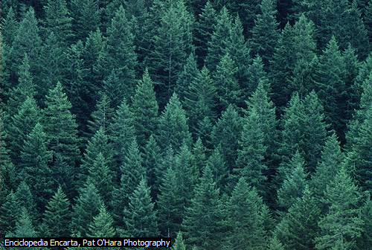
Bosques:
comunidad vegetal, predominantemente de árboles u otra vegetación leñosa, que ocupa una gran extensión de tierra. En su estado natural, el bosque permanece en unas condiciones autorreguladas durante un largo periodo de tiempo. El clima, el suelo y la topografía de la región determinan los árboles característicos del bosque. En su entorno local, los árboles dominantes están asociados con ciertas hierbas y arbustos. Tanto las plantas altas y grandes como la vegetación baja, que afecta a la composición del suelo, influyen en el tipo de vegetación que se da en el sotobosque(conjunto de arbustos y arbolillos).

